Slide 1
Nieliniowe efekty przy powstawaniu impulsów laserowych
Jakub Supeł, Kamil Rychlewicz
Prowadzący:
Radosław Chrapkiewicz, Patryk Drobiński
Marzec 2011, Wydział Fizyki UW, Krajowy Fundusz na rzecz Dzieci

Slide 2
Cel warsztatów
Moim zajęciem podczas warsztatów było:
  Symulowanie pracy lasera impulsowego w środowisku MatLab za pomocą programów napisanych od podstaw
  Poznawanie teoretycznych podstaw efektów występujących podczas pracy lasera
  Tworzenie coraz bardziej zaawansowanych modeli

Slide 3
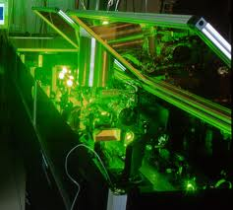
Co to jest laser femtosekundowy?
Laser femtosekundowy - laser generujący impulsy światła o czasie trwania od kilku do kilkudziesięciu femtosekund (1fs=10^-15 s)
Laserom femtosekundowym zawdzięcza rozwój femtochemia (Nagroda Nobla z chemii w 1999) a także nowe metody w precyzyjnej spektroskopii laserowej (Nagroda Nobla z fizyki w 2005)

Slide 4
Jak działa laser?
Najważniejszą częścią lasera jest ośrodek aktywny.
Ośrodek aktywny wzmacnia sygnał.
ośrodek aktywny
wiązka
fotony
zwierciadła

Slide 5
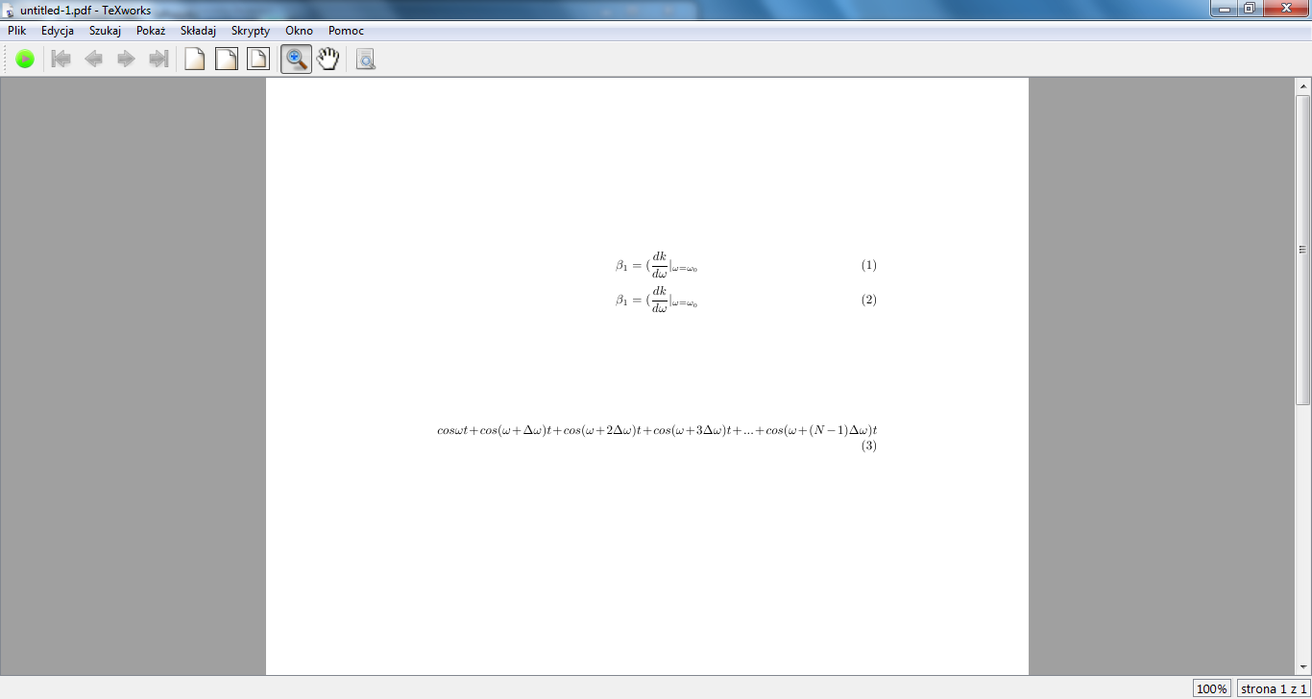
Rozkład na sygnału na częstotliwości składowe
N= 1
N=10
N=2
N=100

Slide 6
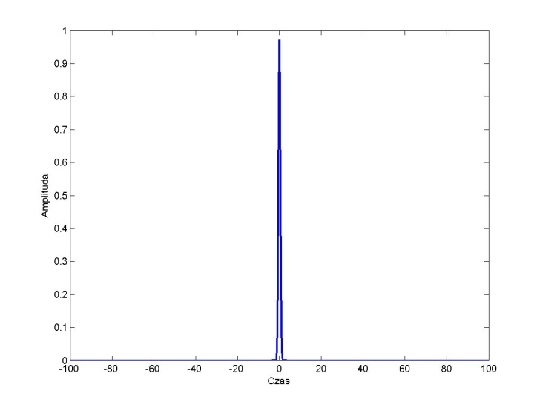
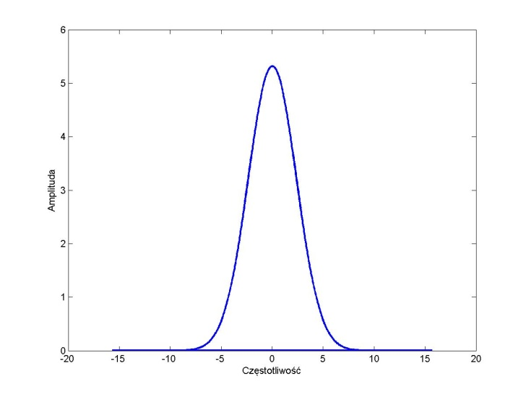


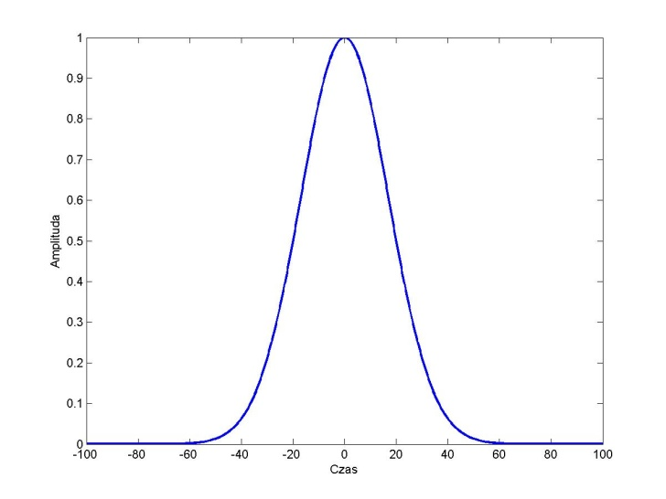
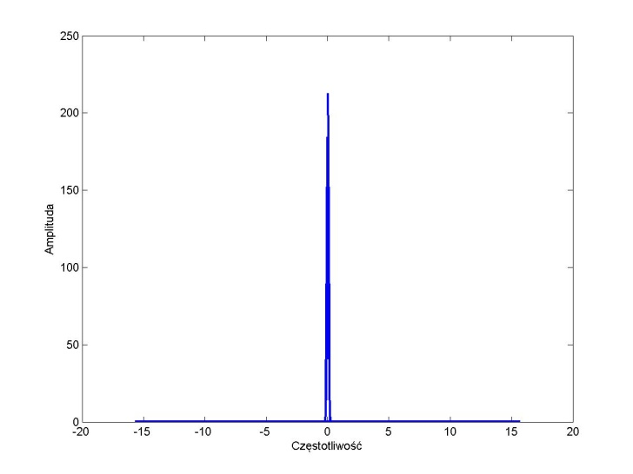
Powstawanie impulsów
Krótki impuls
Najważniejsze zagadnienie to otrzymanie impulsu
Impuls jest to błysk światła, ok. 10^-15 s
Wiele częstotliwości
Olbrzymia moc
szczytowa
Czas
Częstotliwość
Długi impuls
Czas
Częstotliwość

Slide 7

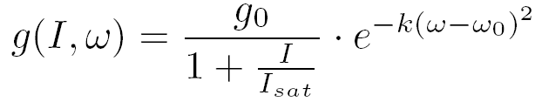
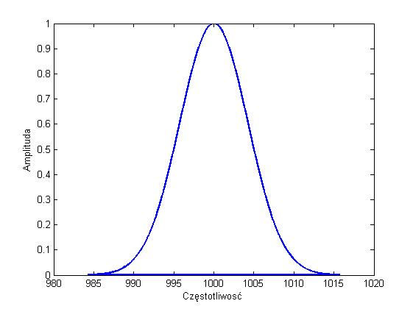
Wzmocnienie w ośrodku aktywnym
Wzmocnienie
fotony
Częstotliwość
Wzmocnienie polega na wymuszonej emisji fotonów
Szerokie widmo
Szerokie widmo

Slide 8
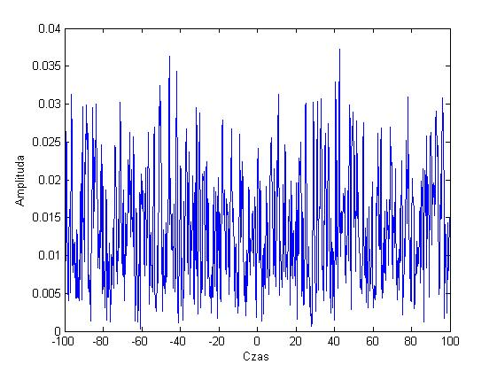

Symulacja lasera
Amplituda
Amplituda
Czas
Częstotliwość
foton
Laser wzmacnia światło, więc musi coś być na początku
Sygnał początkowy pochodzi z emisji spontanicznej

Slide 9
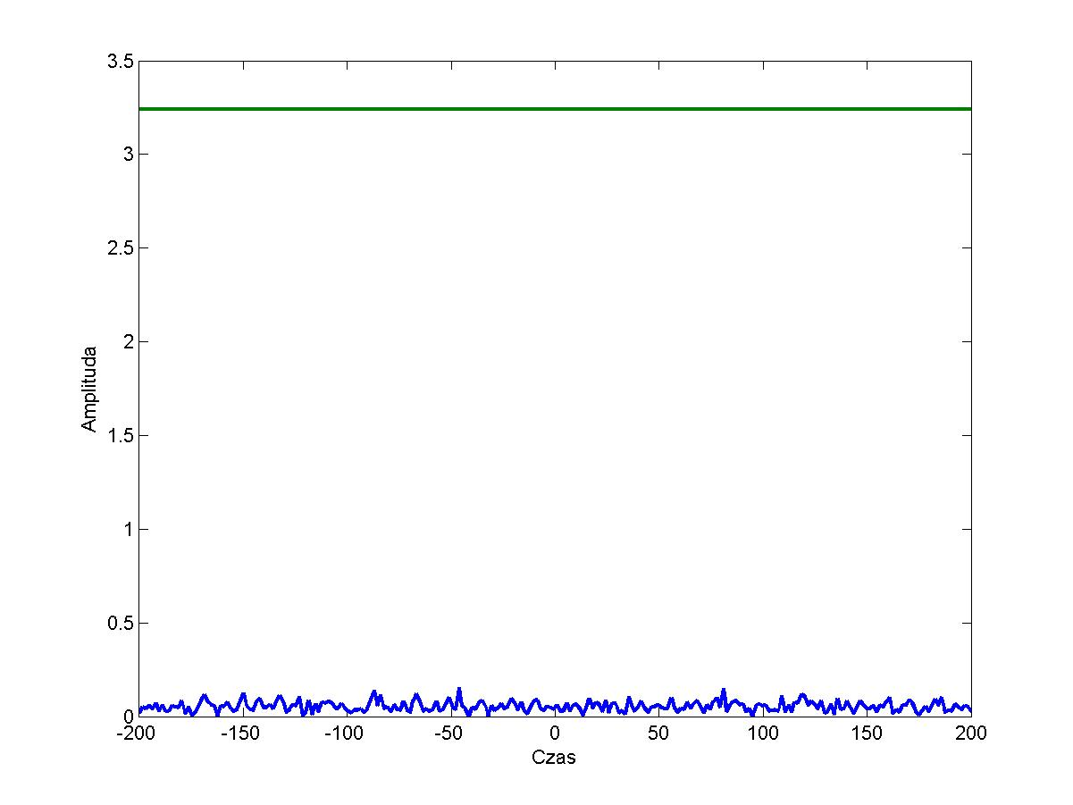
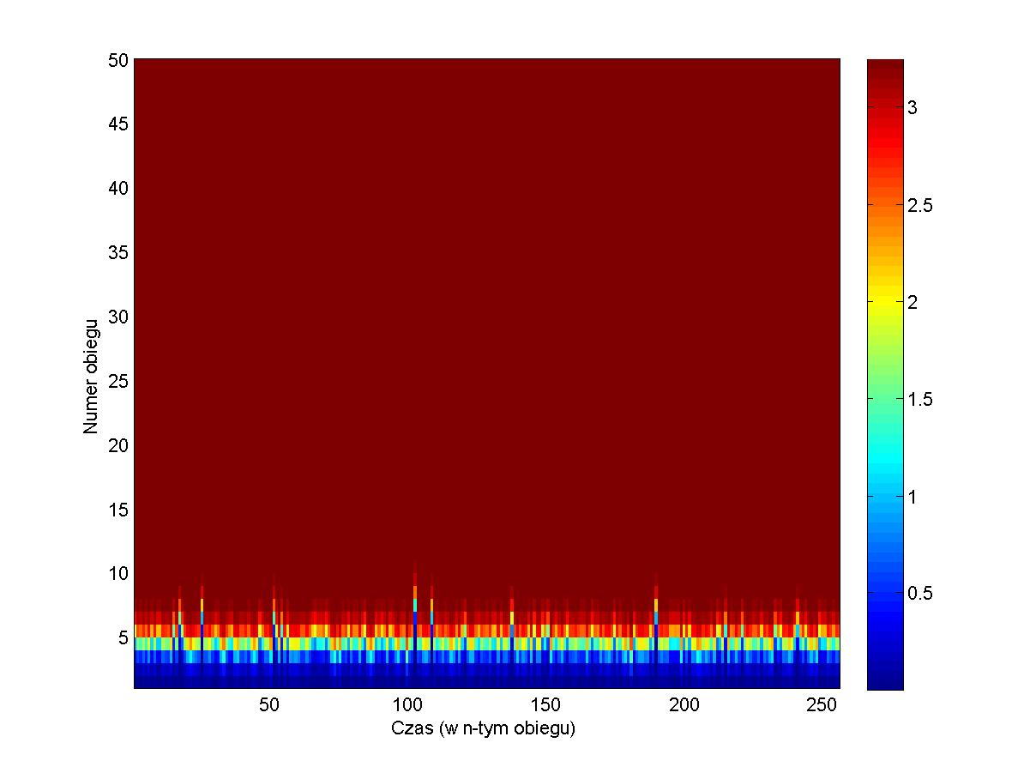
PRACA CIĄGŁA
Amplituda
Czas
Amplituda
Numer obiegu
Czas (w n-tym obiegu)
Dla uproszczonego modelu nie ma impulsu – g(w) nie wystarczy...

Slide 10
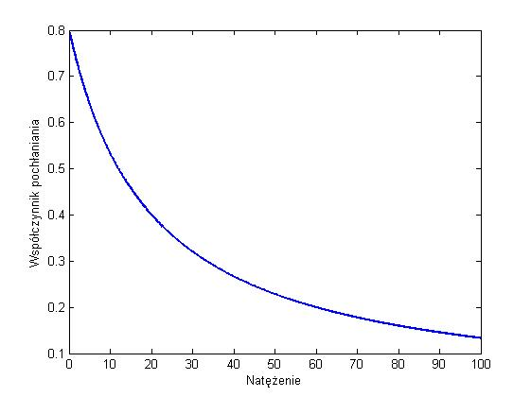

Jak zatem uzyskać impulsy?
Współczynnik pochłaniania
nasycalny absorber
Natężenie
Laser lubi świecić pracą ciągłą
Straty nieliniowe – faworyzacja dużych natężeń

Slide 11
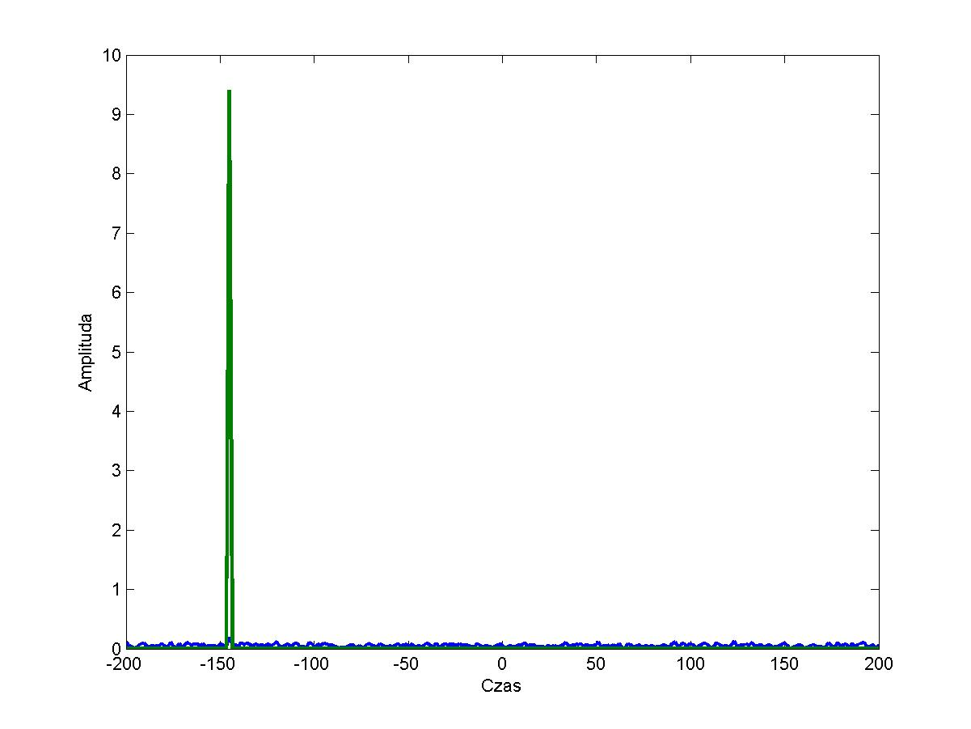
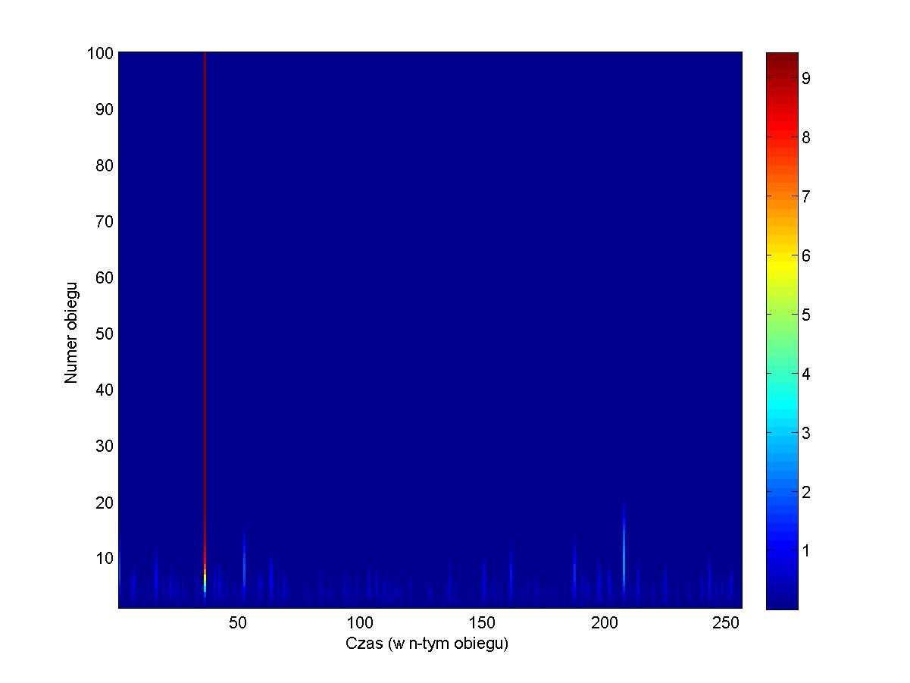
Amplituda
Czas
Amplituda
Numer obiegu
Czas (w n-tym obiegu)
ale nieliniowe straty umożliwiają ich powstanie.

Slide 12

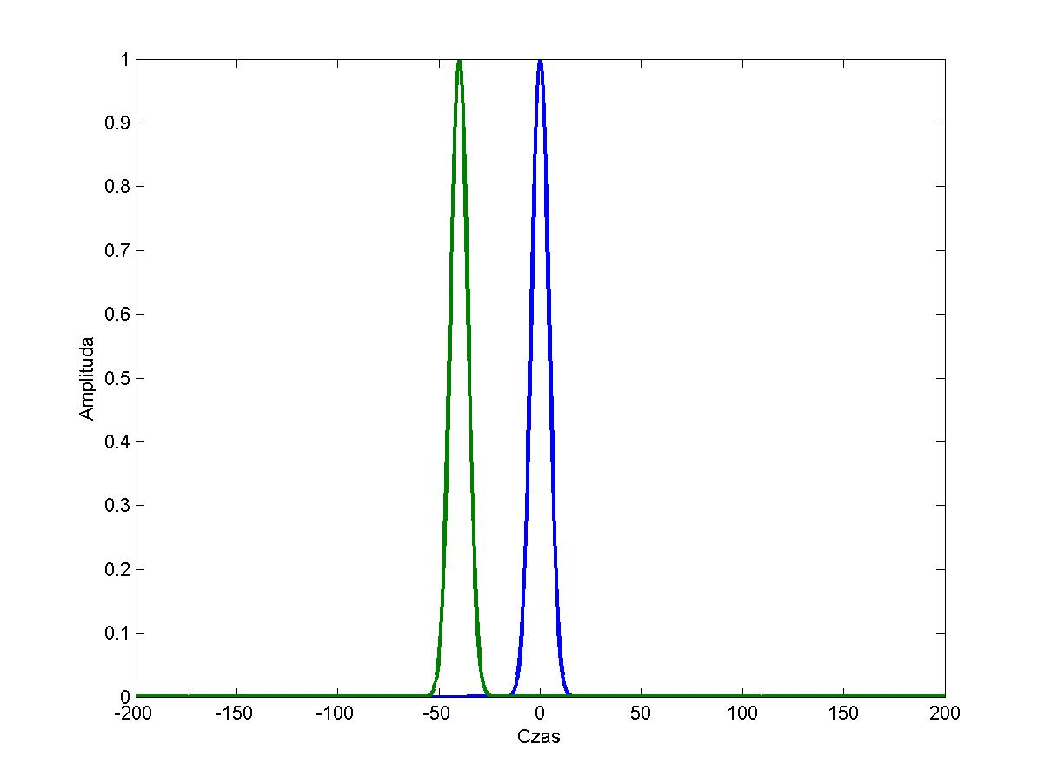
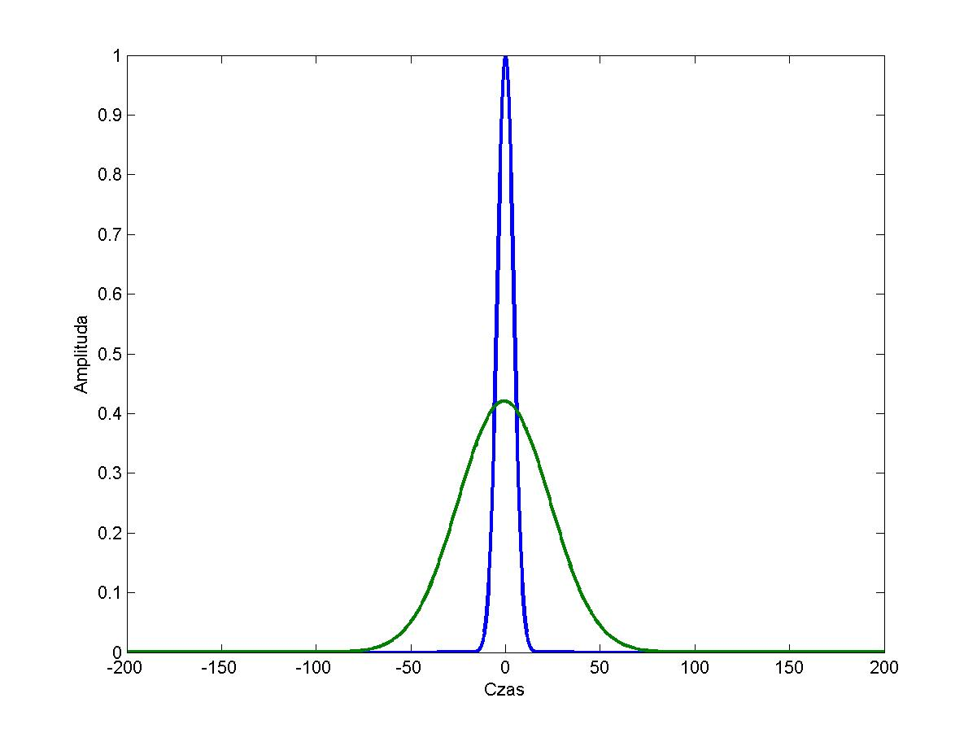
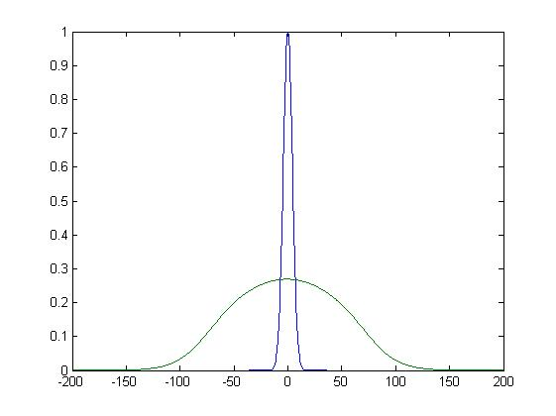
Warunki fizyczne w rzeczywistości
Dyspersja I rzędu
Dyspersja II rzędu
Samomodulacja fazy
przed
przed
przed
po
po
po

Slide 13
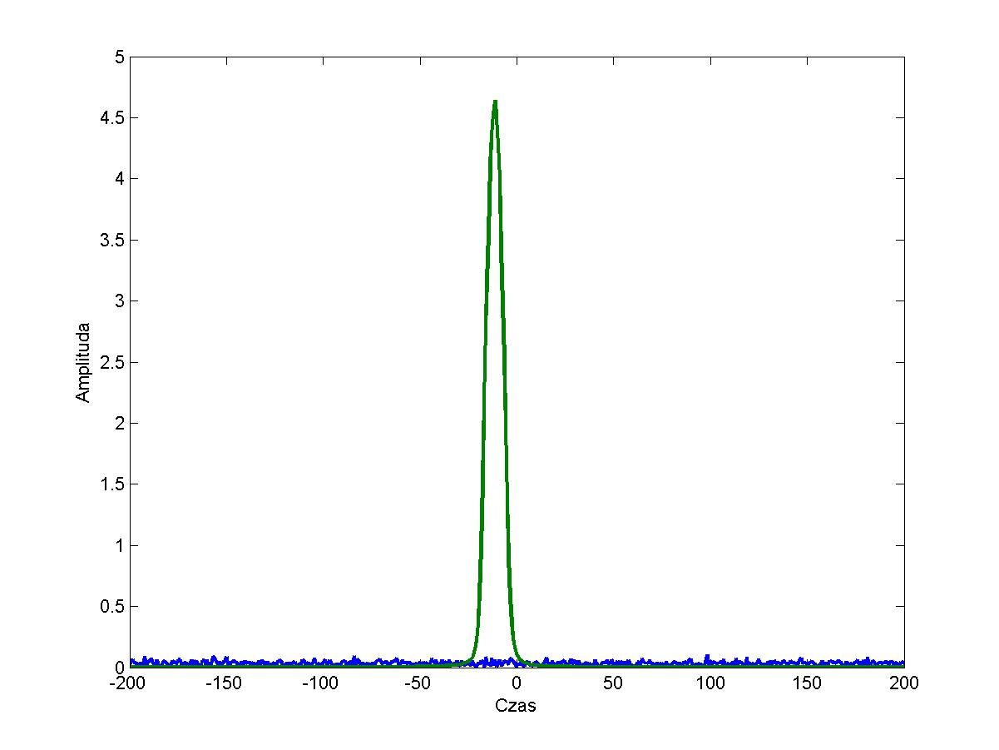
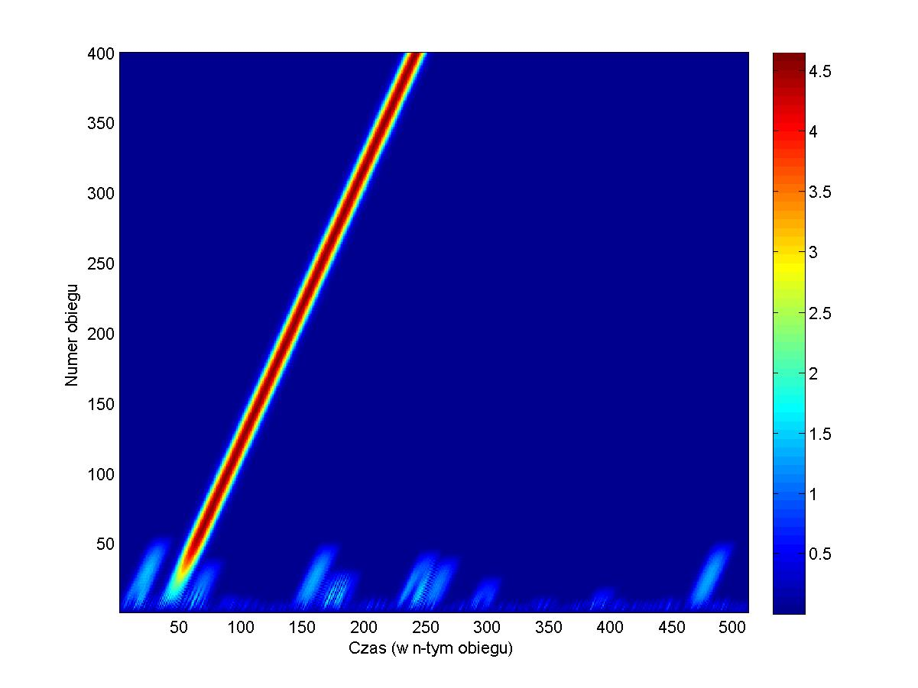
Amplituda
Amplituda
Czas
Numer obiegu
Amplituda
Czas (w n-tym obiegu)
liniowe straty
nieliniowe straty

Slide 14
Powstawanie impulsu
Amplituda
Czas

Slide 15
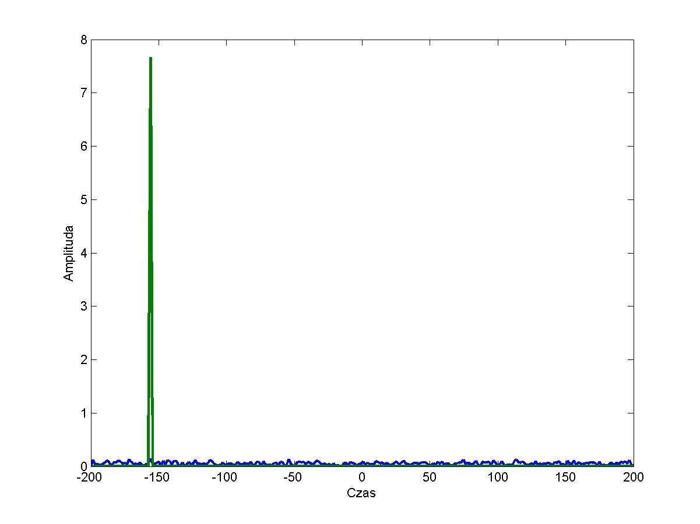
Symulacje
Gamma=0;b1,b2=0

Slide 16
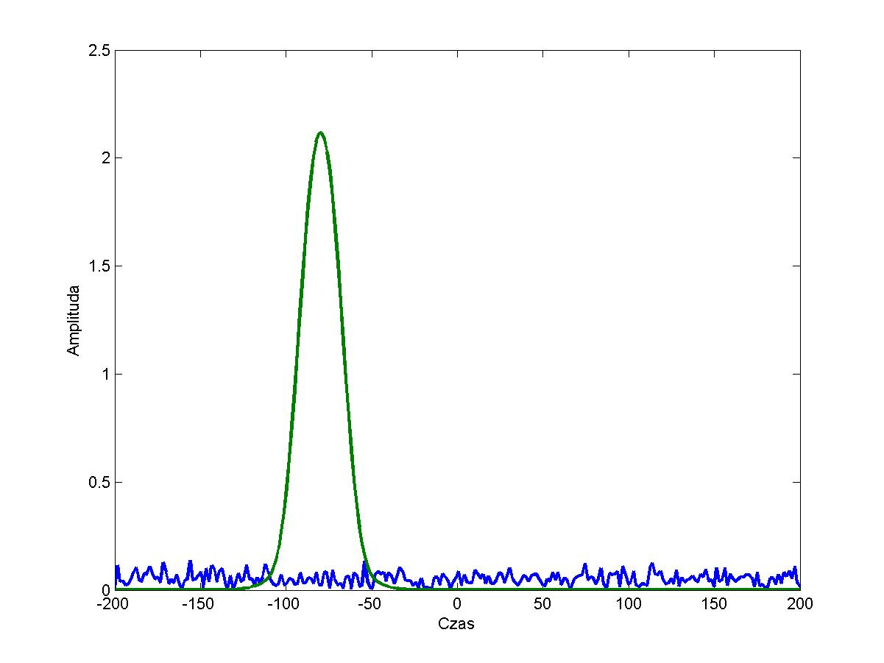
b2=15

Slide 17
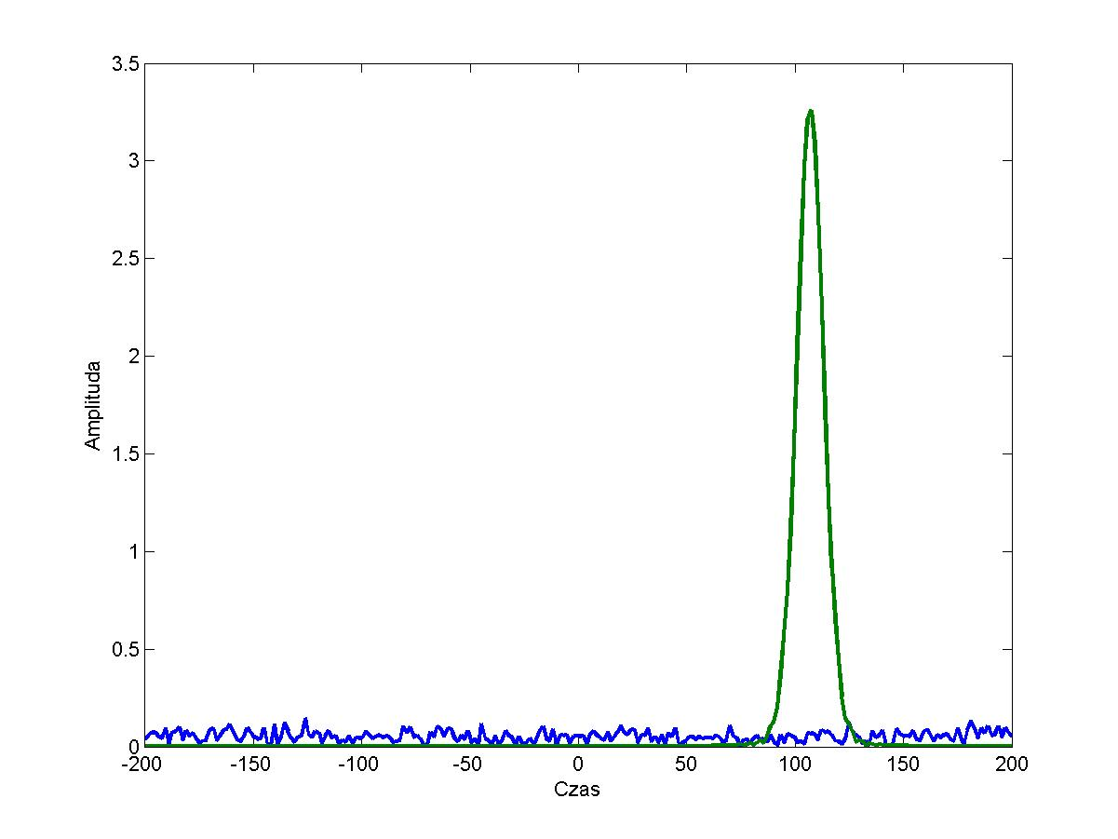
b2=15;gamma=0,2

Slide 18
Podsumowanie
Symulacje lasera w różnych warunkach fizycznych
Impuls = szeroki zakres częstości
Efekty nieliniowe są kluczowe i wymagane do powstania impulsu
Ciąg dalszy(?): wykorzystywanie efektów nieliniowych do tworzenia krótszych impulsów

Slide 19
Podziękowania
Radosław Chrapkiewicz, Patryk Drobiński
Wydział Fizyki Uniwersytetu Warszawskiego
Krajowy Fundusz na rzecz Dzieci

Slide 20
Dziękuję za uwagę
Amplituda
Czas

